Slide 1
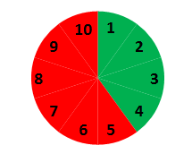
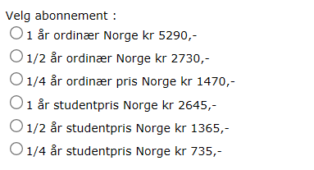

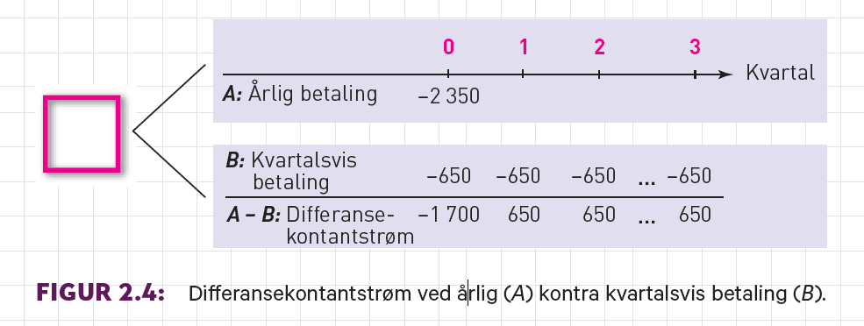
Abonnement Finansavisen
Oppgave: Du har bestemt deg for å abonnere på Finansavisen i ett år.
Beregn differansekontantstrømmen og tegn dennes nåverdiprofil

Slide 2
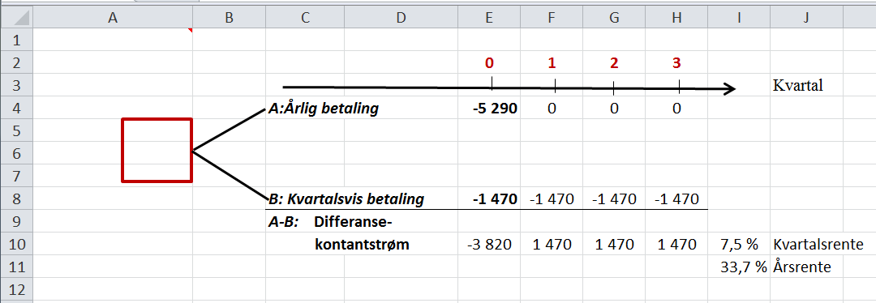

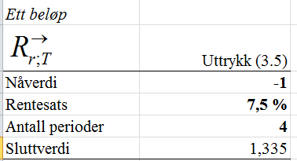

Internrente ved årsabonnement
Fra regnearket Diskontering, Fane1
Avvik skyldes avrunding
33,7 % effektiv rente er høyt.
Klikk her, så kommer du til en rangering vi laget for noen år siden. Vinneren slår Finansavisen med god margin.

Slide 3
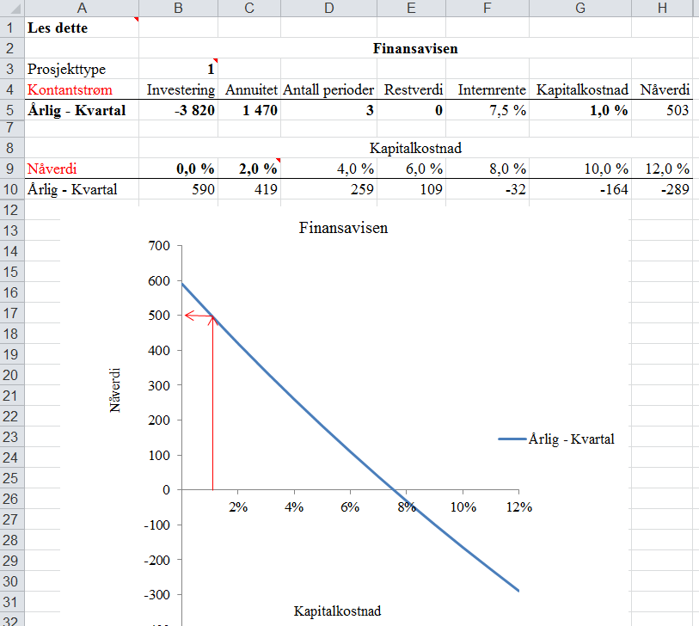
Nåverdiprofil med regnearket Lønnsomhet, Fane 3

Slide 4
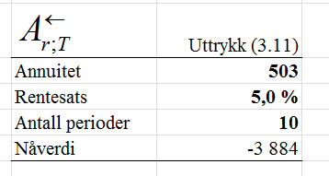
Besparelse i flere år
Oppgave:
Hva blir besparelsen hvis du betaler årlig kontra kvartalsvis de 10 neste årene?
Kapitalkostnaden på 1 % i forrige bilde gjaldt pr. kvartal. Nå er det pr. år, og vi bruker 5 %.
For å kunne motta 503 kroner hvert år i 10 år fremover, må du investere kr 3 884 kroner i dag til 5 % rente.
I et tiårsperspektiv er dermed nåverdien kr 3 884 av å velge årlig fremfor kvartalsvis betaling.
Fra regnearket Diskontering, Fane 1
I oppgave N9.2 vil du igjen møte denne problemstillingen med besparelse i flere år.
4

